Slide 1
Enfants du Monde
Parcours Artistique et Culturel
BECHEUR Nour, HAMID Ibtissam, KARUNANANTHAN Sivaani, LEBOT Ariane

Slide 2
Projet “Enfants du Monde”
→ Contexte du réseau
→ Diversité sociale, une richesse
→ Projet mis en place par souci d’inclusion
→ Continuité pédagogique au sein d’un même cycle

Slide 3
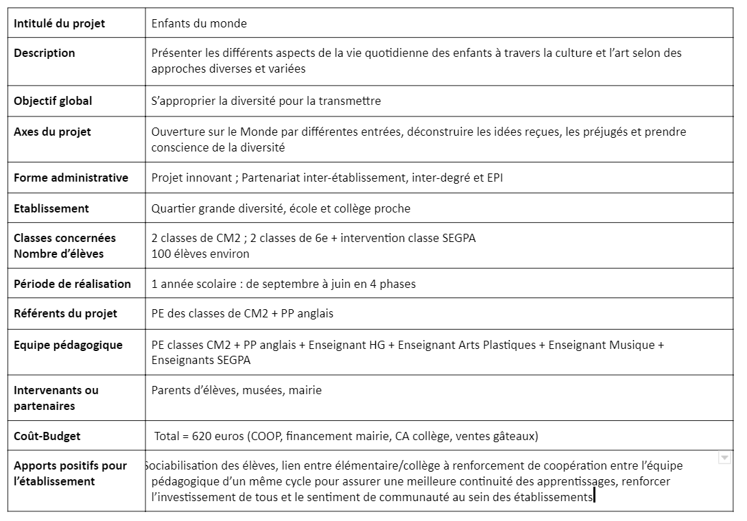
Fiche
projet

Slide 4
Phases du projet
Sur le chemin de l’école
Fêtes et cuisine dans le monde
Les vêtements d’ici et d’ailleurs
Musiques du monde

Slide 5
Sur le chemin de l’école
→ Objectifs de cette séquence : l’accès à l’éducation
→ Projet final attendu : exposition groupée au collège
→ Organisation CM2-6e, budget cinéma

Slide 6
Sur le chemin de l’école
→ Etapes de la séquence : avant le visionnage visionnage ciblé après le visionnage
→ Investissement des élèves ?

Slide 7
Fêtes et cuisine dans le monde
Calendrier : Début décembre → semaine du goût, remise des bulletins.
Acteurs : CM2, 6e, 3e SEGPA.
Objectifs : culturels, pragmatiques et pédagogiques. Intégration au projet de l’établissement.

Slide 8
Fêtes et cuisine dans le monde
Etape 1 : Travail dans les classes sur la nourriture et les fêtes de fin d’année. Préparation d’affichages.
Etape 2 : Cuisson de mets traditionnels par les élèves, guidés par les les 3e SEGPA.
Etape 3 : Vente de gâteaux à la remise des bulletins.
Etape 4 : Bilan et investissement dans le projet final.

Slide 9
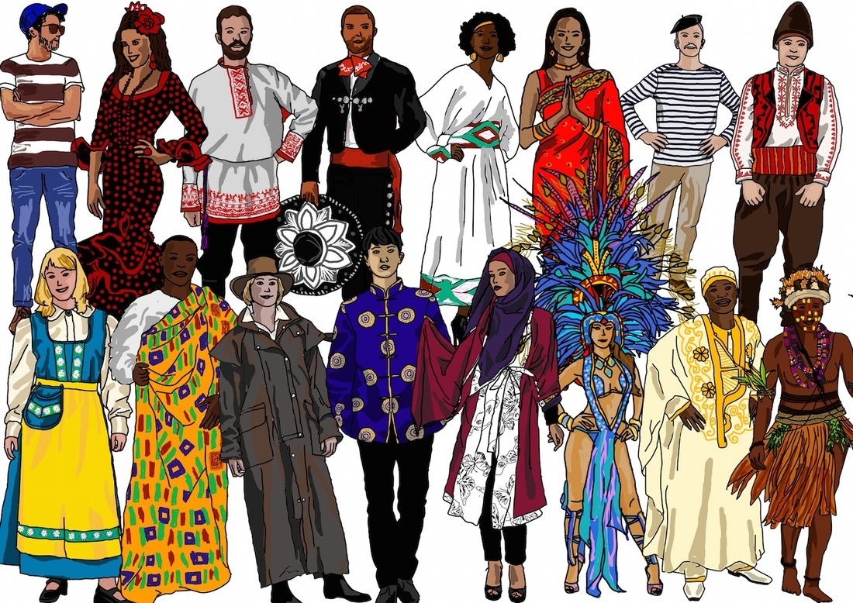
Les vêtements d’ici et d’ailleurs
Cette activité en 2 temps se fera en parallèle avec les classes de cm2 et de 6e (en anglais pour les 6e)
Etape 1: Séance en cours à base de diaporamas et questionnaires
Etape 2: visite d’une exposition sur la thématique du vêtement du monde.

Slide 10
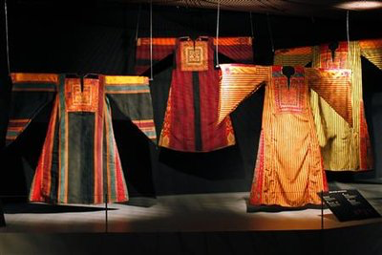
Les vêtements d’ici et d’ailleurs
Objectifs et finalité des activités:
Etape 1: Les différents vêtements seront décrits et replacés sur une carte du monde en français pour les CM2 et en anglais pour les 6e. Etape 2: Les élèves de Cm2 dessinent les vêtements vus au musée (croquis à faire pendant la visite) Les 6eme vont décrire en anglais les vêtements vus au musée et en faire un petit livret à distribuer devant l’école. Bilan des activités

Slide 11
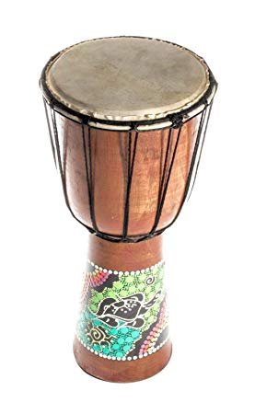
Musiques du monde
Concrétisation du projet en fin d’année
Participation des CM2 et 6ème
EPI avec le professeur de musique et participation du professeur PVP
Sortie Paris-Londres

Slide 12
Musiques du monde
Concert commun à la mairie
Les instruments et les SEGPA
Les chansons:
Réussite ou échec?

Slide 13
Bilan du projet
Evaluation :
→ investissement des élèves, → nombre de parents présents aux événements, → retours des élèves, de leur famille, et des équipes pédagogiques, → investissement et participation de l’équipe enseignante, désir de reconduction des acteurs, → étude de pacification du taux d’incivilité et de violences en collaboration avec la vie scolaire, → à long terme effet sur l’intégration des nouveaux 6e.

